Slide 1
Кроссплатформенная автоматизированная информационная система для построения, отражения и организации социальных взаимоотношений
Исполнители:
А.И. Искужин,
М.В. Костусенко
Уфа 2021

Slide 2

*
* с англ. «Напиши мне»

Slide 3

Методология
Scrum – это гибкий метод управления проектами, в рамках которого создаётся команда специалистов с распределёнными ролями, работающая на общий результат

Slide 4
Команда
А.И. Искужин
М.В. Костусенко
Владелец продукта
Фулстек-разработчик
Администратор баз данных
Скрам-мастер
Фулстек-разработчик
Администратор баз данных
Системный администратор

Slide 5
Принцип метода
Backlog
To do
Sprint
Done
In progress
Test

Slide 6
Наша доска
To do
In progress
Done
Backlog
Information

Slide 7
Стадии и этапы проектирования
№ этапа
Название стадии
Срок
Отчетность
1 | Проектирование требований к программному продукту | 14.09.2021-19.09.2021 | Готовое техническое задание.
2 | Проектирование ПО | 20.09.2021-01.10.2021 | Функциональная модель и диаграммы
3 | Разработка прототипа ПО | 02.10.2021-05.10.2021 | Прототип ПО - интерфейс
4 | Разработка веб-приложения | 06.10.2021-08.11.2021 | Внутренние модули, описания и руководства
5 | Тестирование и составление документации | 09.11.2021-23.11.2021 | Результаты тестирования, документация
6 | Передача программного продукта в эксплуатацию | 24.11.2021-30.11.2021 | Программный продукт, презентация

Slide 8
Этап №1
№ этапа
Название этапа
Срок
Отчетность
1 | Проектирование требований к программному продукту | 14.09.2021-19.09.2021 | Готовое техническое задание.
 | Анализ предметной области
 | Разработка требований
 | Составление ТЗ

Slide 9
Этап №2
№ этапа
Название этапа
Срок
Отчетность
2 | Проектирование ПО | 20.09.2021-01.10.2021
 | Создание контекстной диаграммы и декомпозиции 1 уровня | 20.09.2021-23.09.2021 | Функциональная модель
 | Составление диаграммы вариантов использования | 24.09.2021-28.09.2021 | Диаграммы вариантов использования
 | Составление диаграммы классов | 29.09.2021-01.10.2021 | Диаграмма классов. Описание классов

Slide 10
Этап №3
№ этапа
Название этапа
Срок
Отчетность
3 | Разработка прототипа ПО | 02.10.2021-05.10.2021
 | Разработка прототипа ПО | 02.10.2021-03.10.2021 | Прототип ПО - интерфейс
 | Разработка интерфейса программы | 04.10.2021 | Реализация системы на уровне интерфейса
 | Разработка прототипа интерфейса | 05.10.2021 | Презентация интерфейса

Slide 11
Этап №4
№ этапа
Название этапа
Срок
Отчетность
4 | Разработка веб-приложения | 06.10.2021-08.11.2021
 | Разработка программы | 06.10.2021-17.10.2021 | Внутренние модули, реализующие методы.
 | Составление описания программы | 18.10.2021-24.10.2021 | Описание программы.
 | Составление руководства пользователя | 25.10.2021-31.10.2021 | Руководство пользователя.

Slide 12
Этап №5
№ этапа
Название этапа
Срок
Отчетность
5 | Тестирование и составление документации | 09.11.2021-23.11.2021
 | Тестирование программного продукта | 09.11.2021-16.11.2021 | Тест-кейсы. Чек-листы. Функциональное тестирование.
 | Составление программной документации | 17.11.2021-23.11.2021 | Документация – протокол тестирования

Slide 13
Этап №6
№ этапа
Название этапа
Срок
Отчетность
6 | Передача программного продукта в эксплуатацию | 24.11.2021-30.11.2021
 | Подготовка программы для транспортировки | 24.11.2021-29.11.2021 | Программный продукт. Установочный пакет.
 | Презентация программного продукта | 30.11.2021 | Презентация программного продукта с постановкой задачи

Slide 14
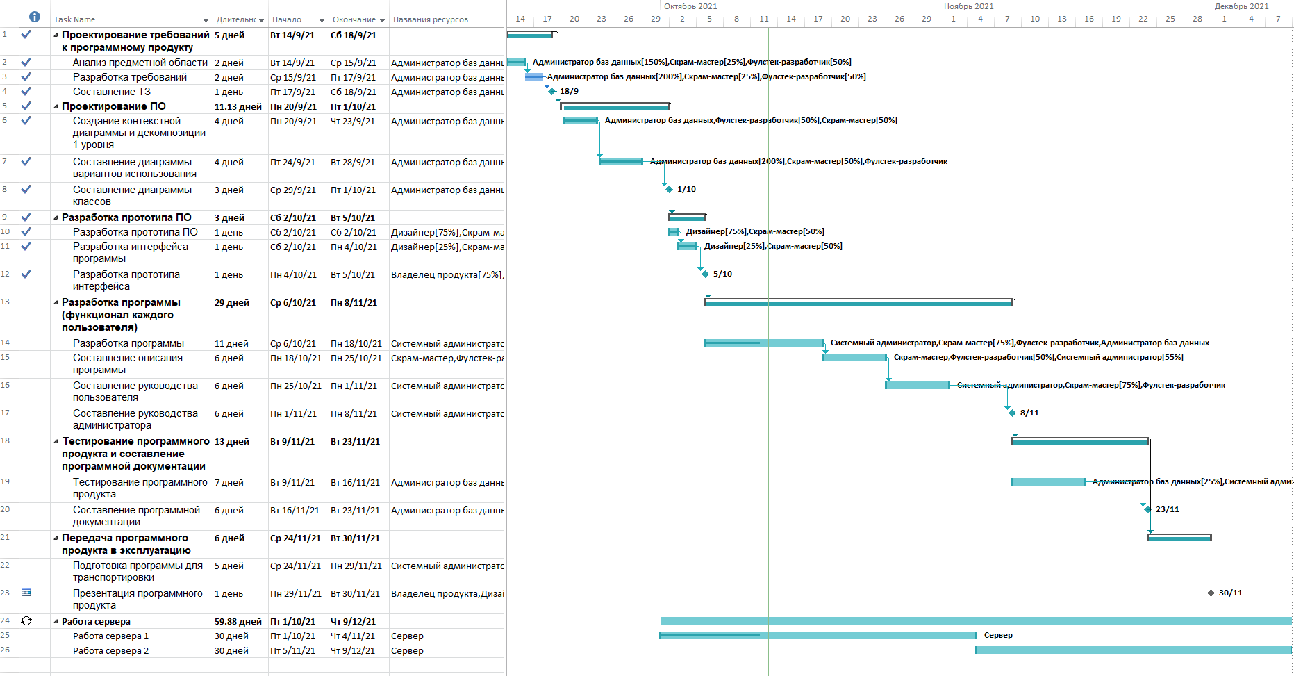
UML диаграмма Ганта

Slide 15
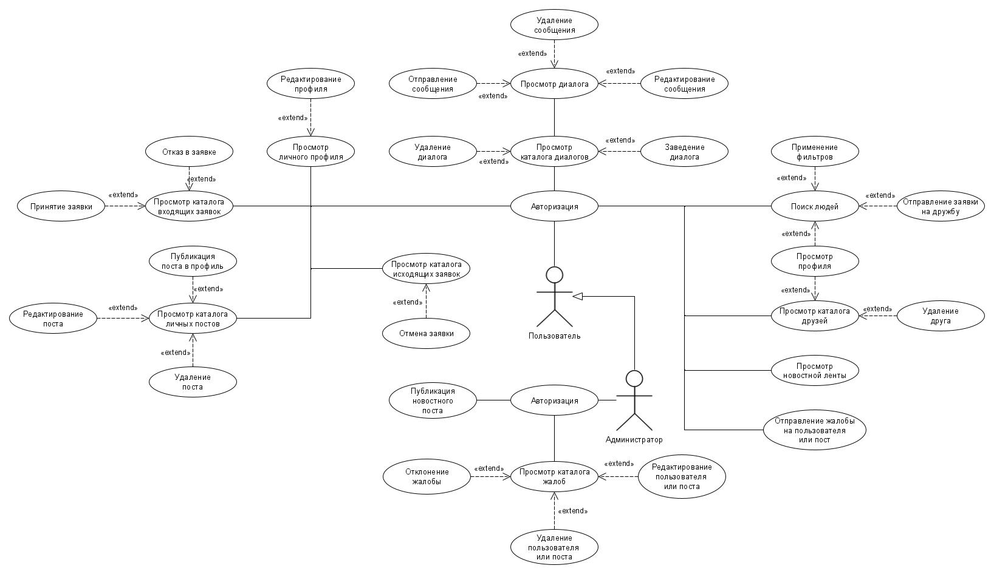
UML диаграмма использования

Slide 16
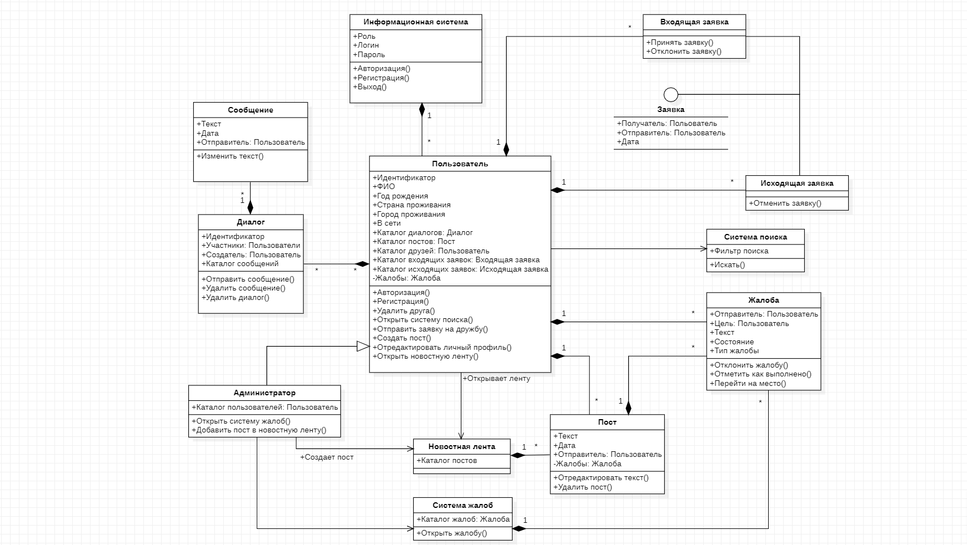
UML диаграмма классов

Slide 17
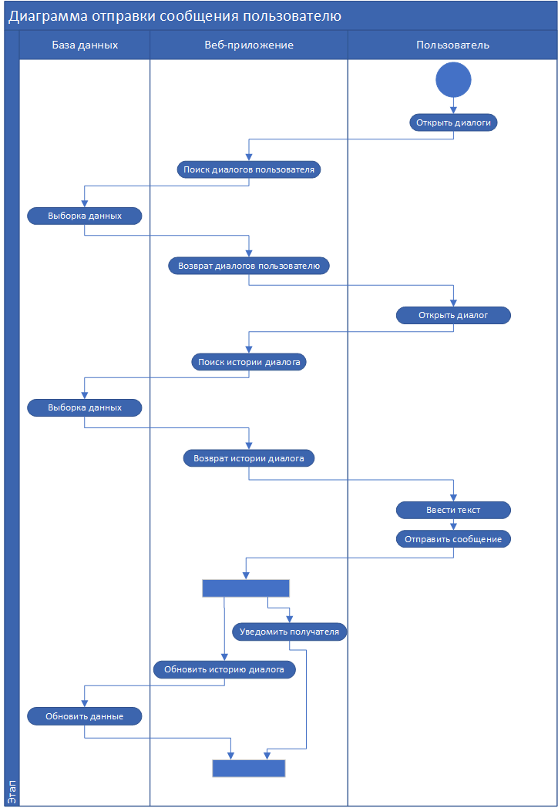
UML диаграмма деятельности

Slide 19
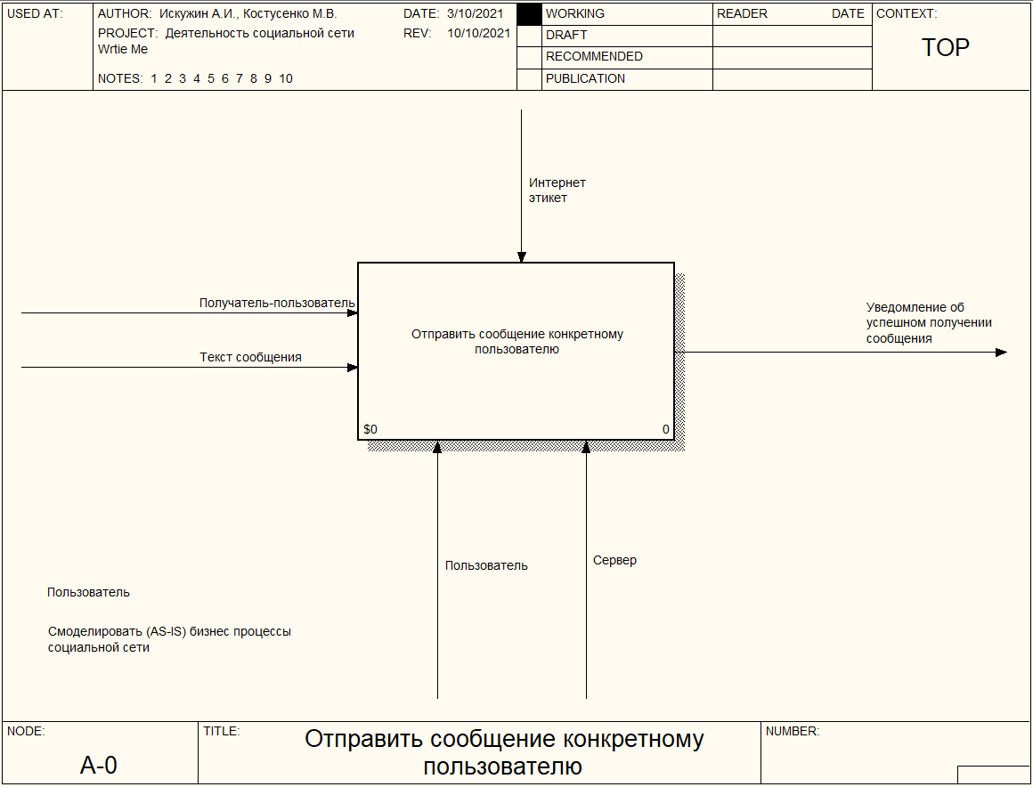
IDEF0 диаграмма

Slide 20
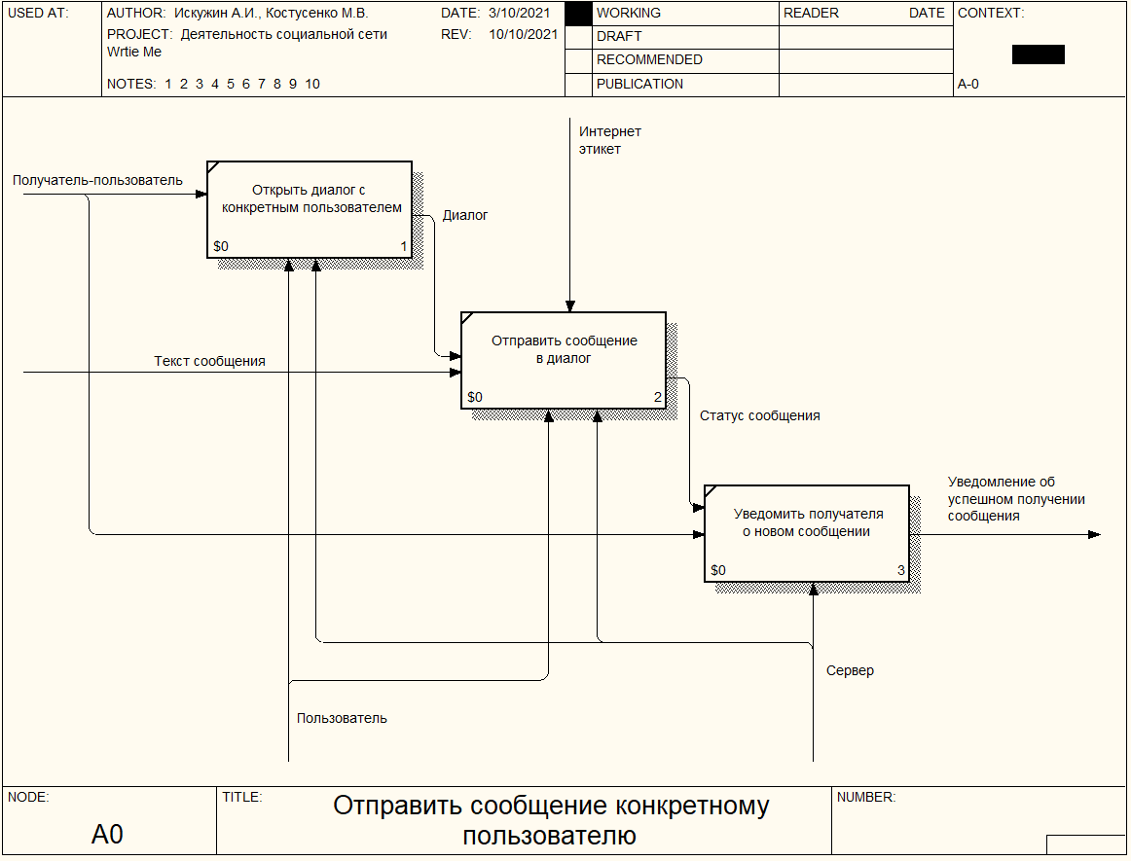

Slide 21
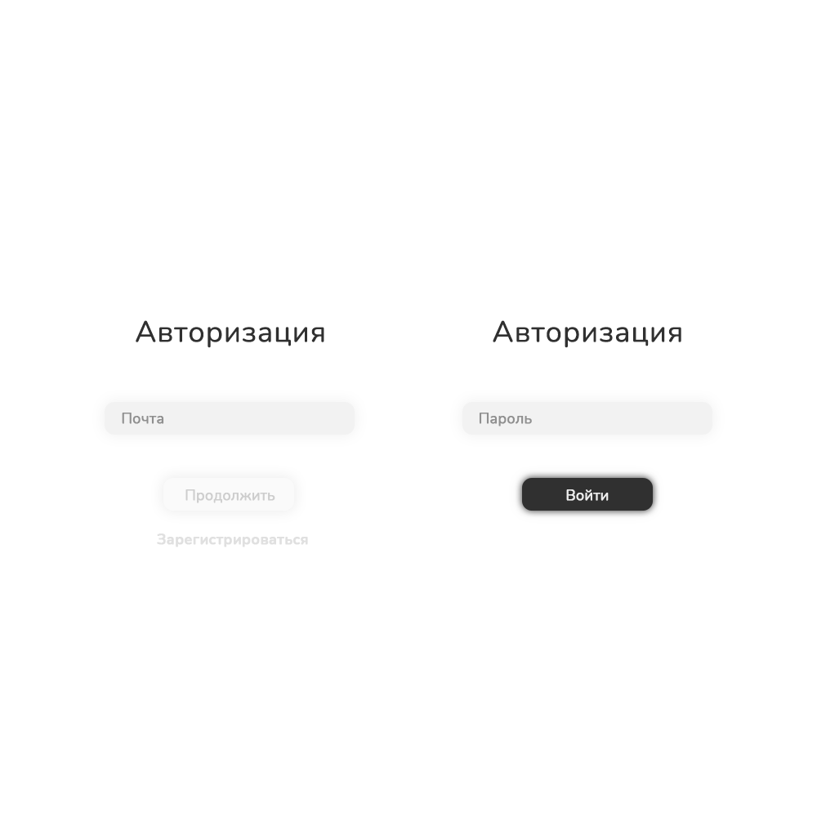
Окно авторизации
Раздел авторизации

Slide 22
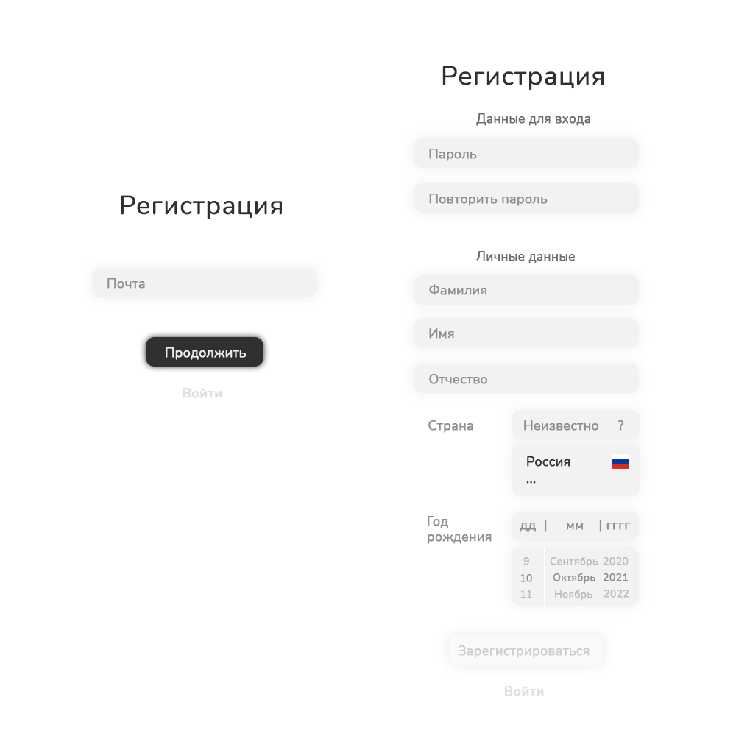
Окно регистрации

Slide 23
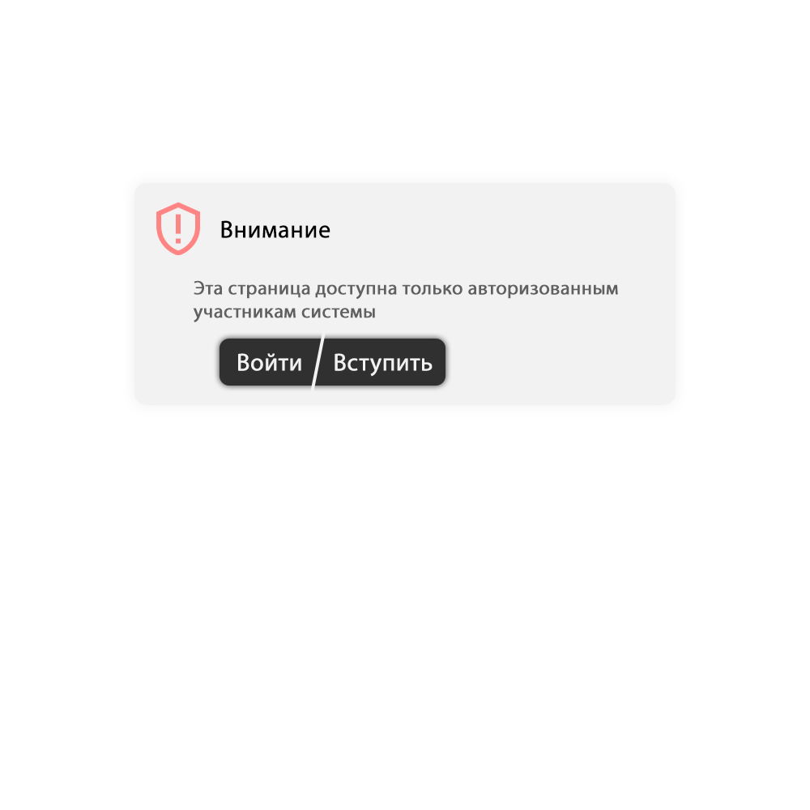
Неавторизованный доступ

Slide 24
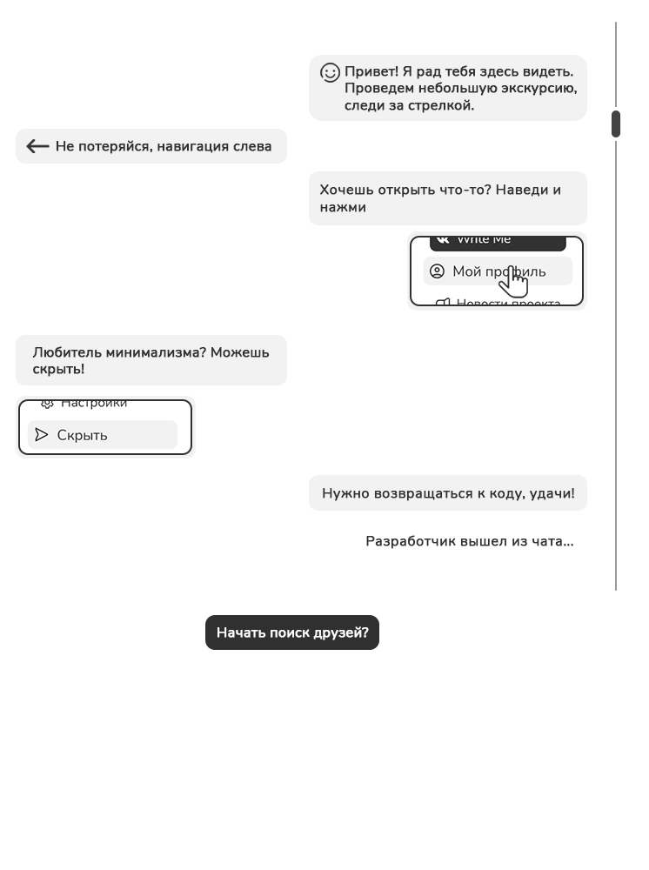

Slide 25
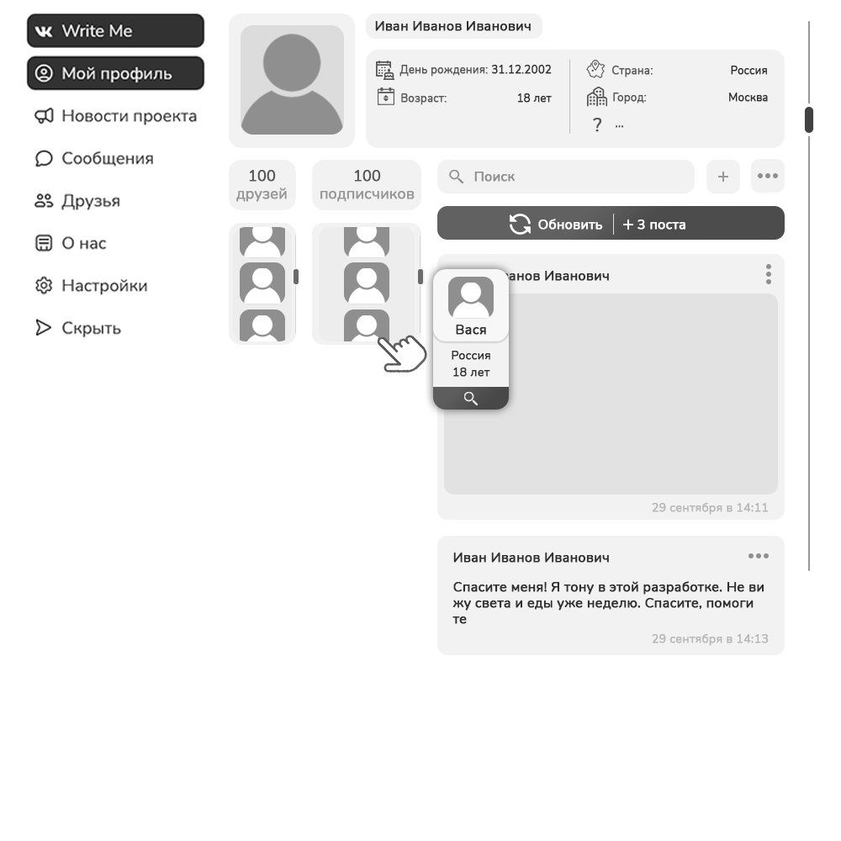

Slide 26
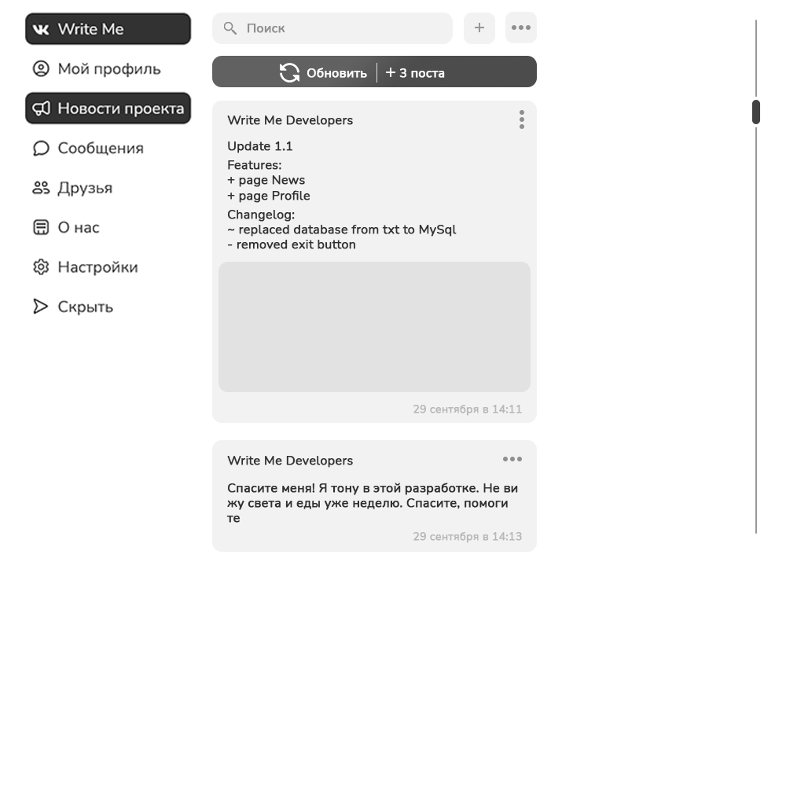

Slide 27
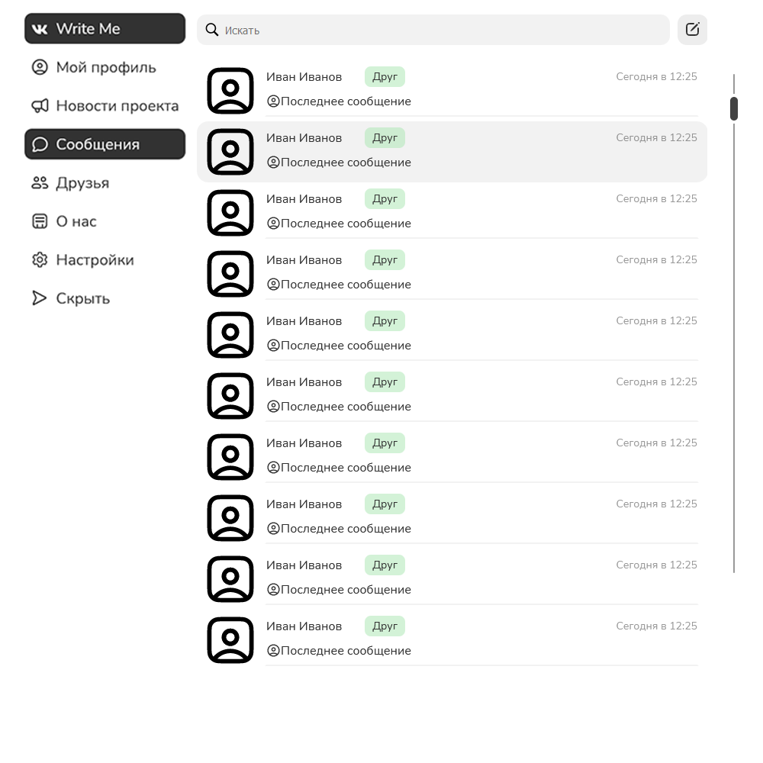

Slide 28
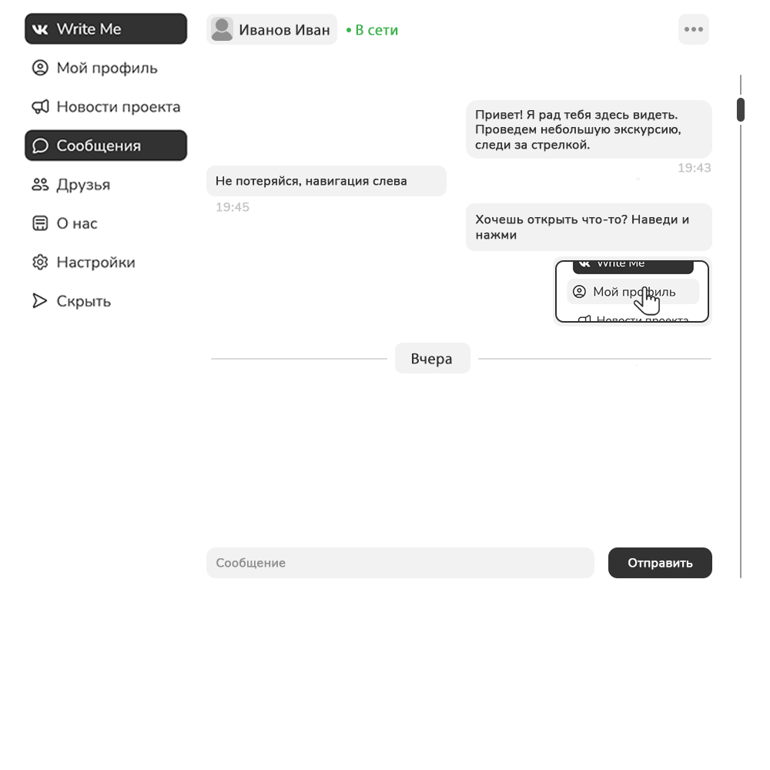

Slide 29
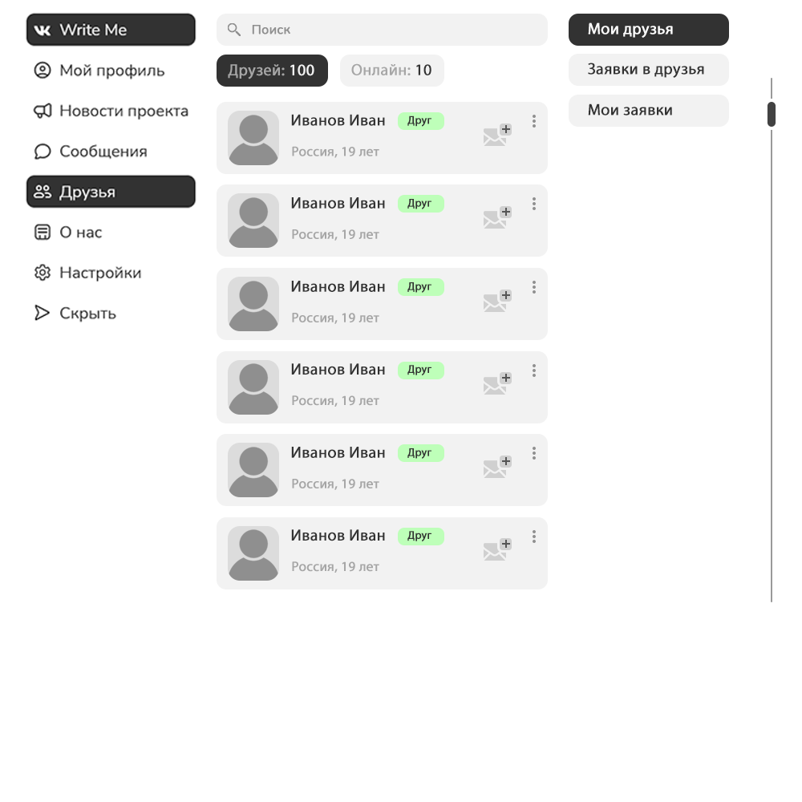

Slide 30
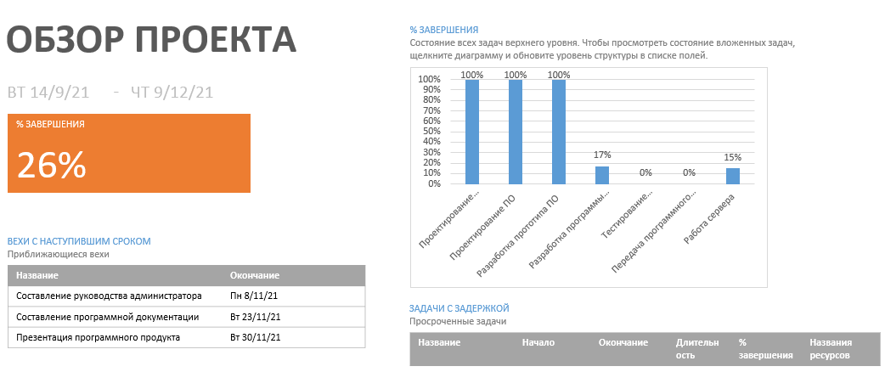

Slide 31
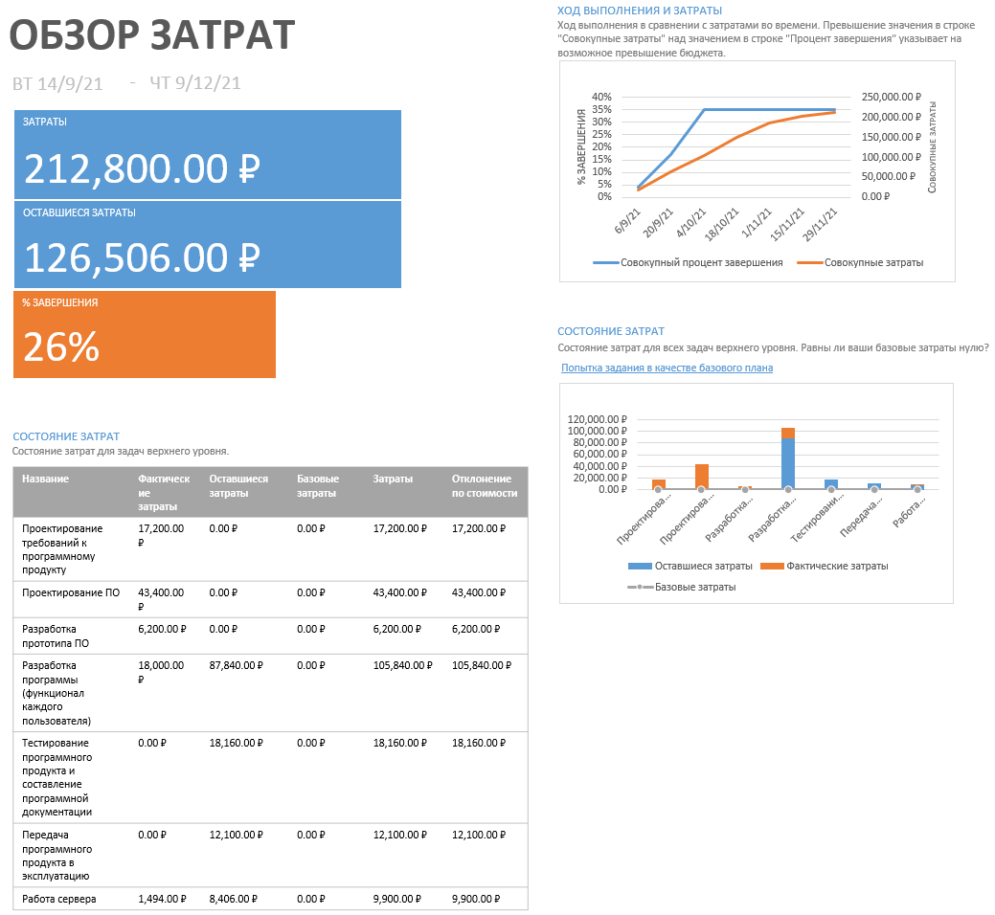

Slide 32
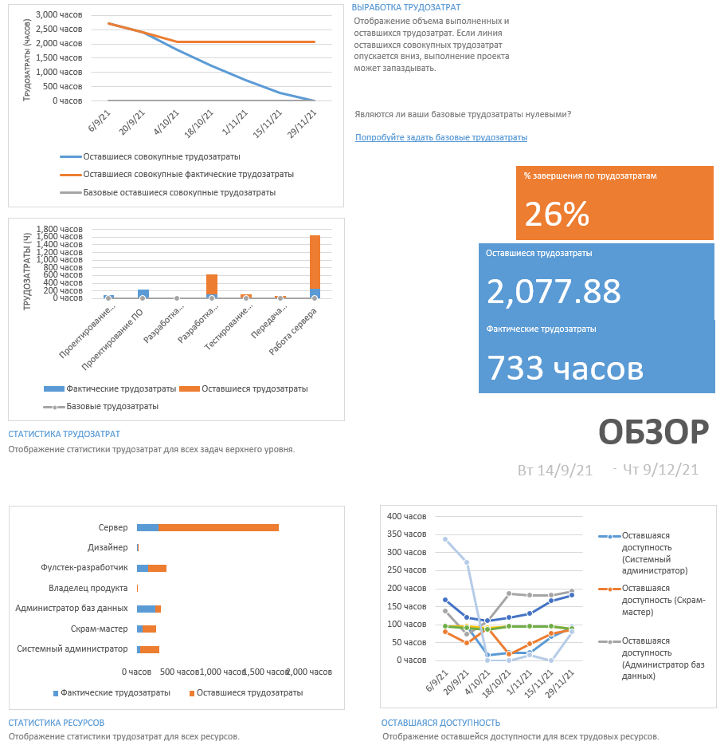

Slide 33
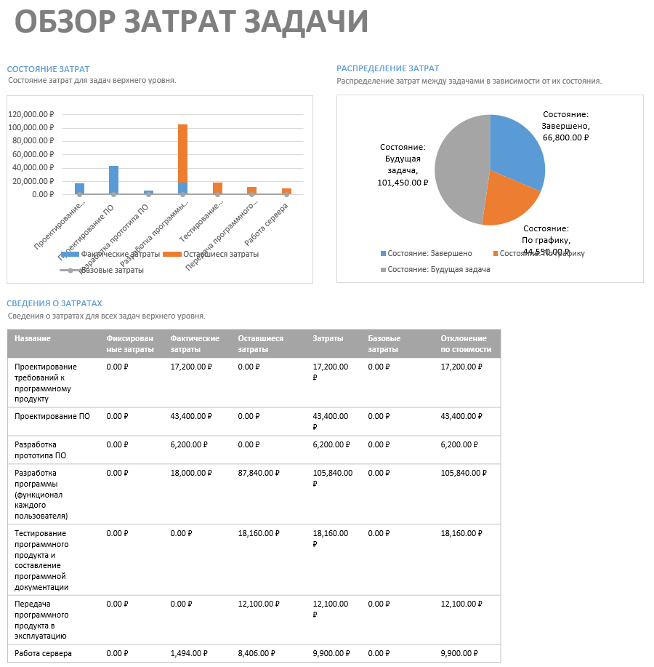

Slide 34
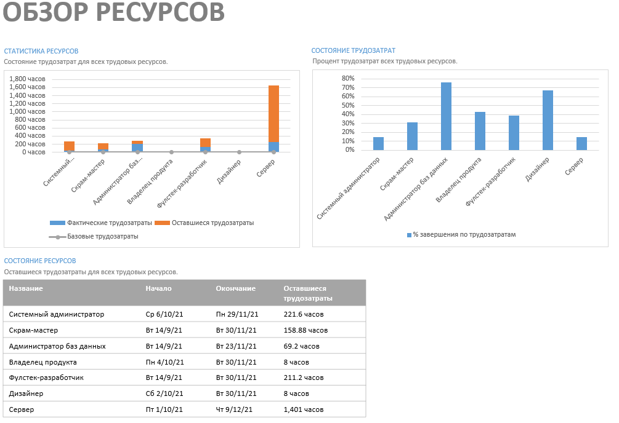

Slide 35
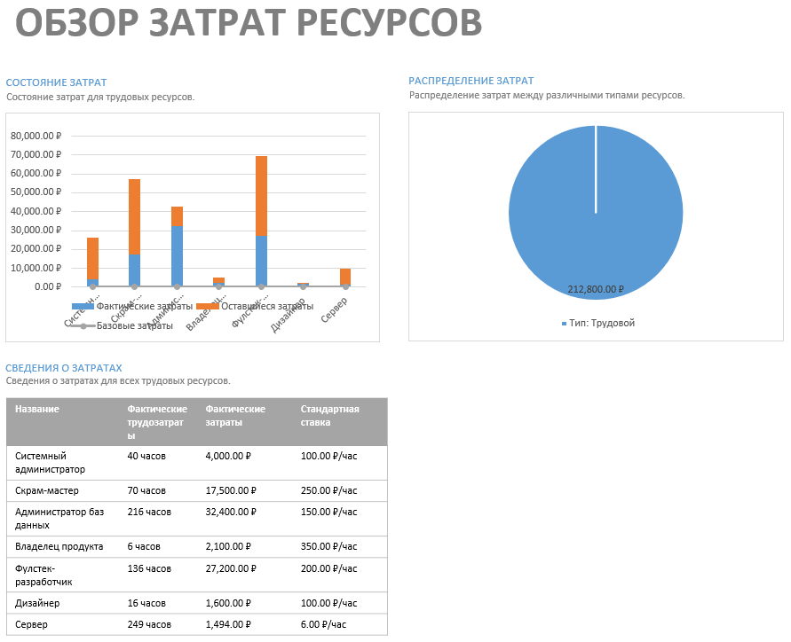

Slide 36
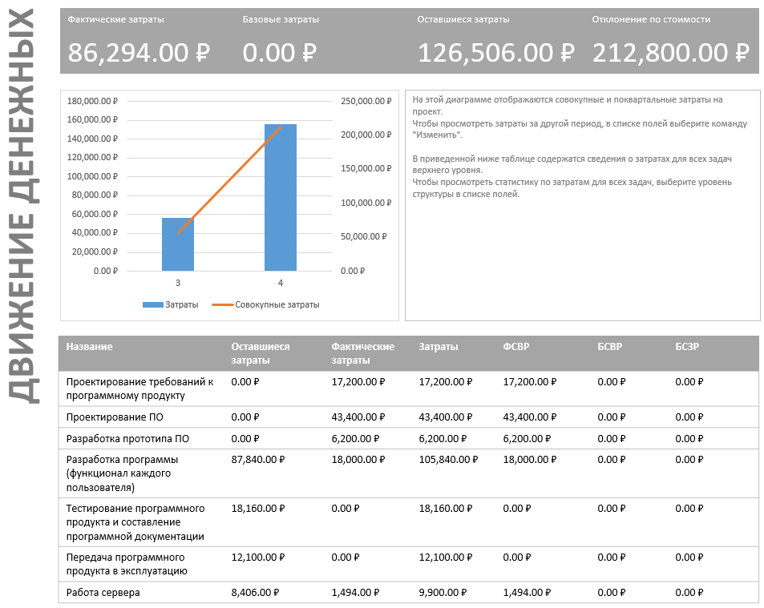

Slide 37
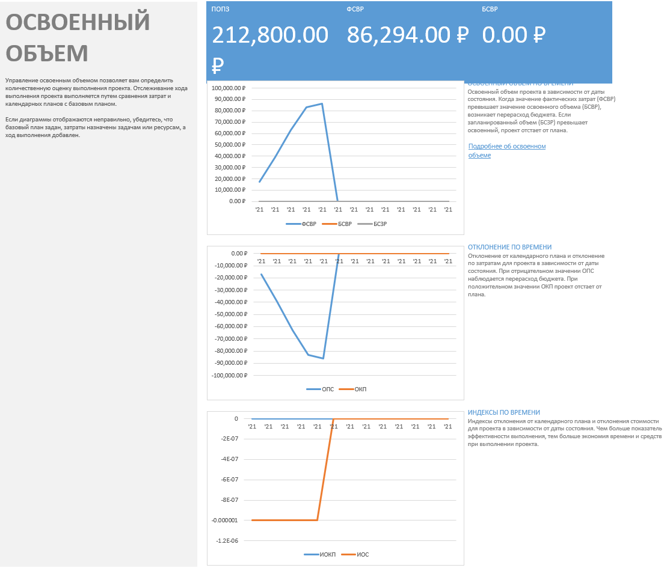

Slide 38
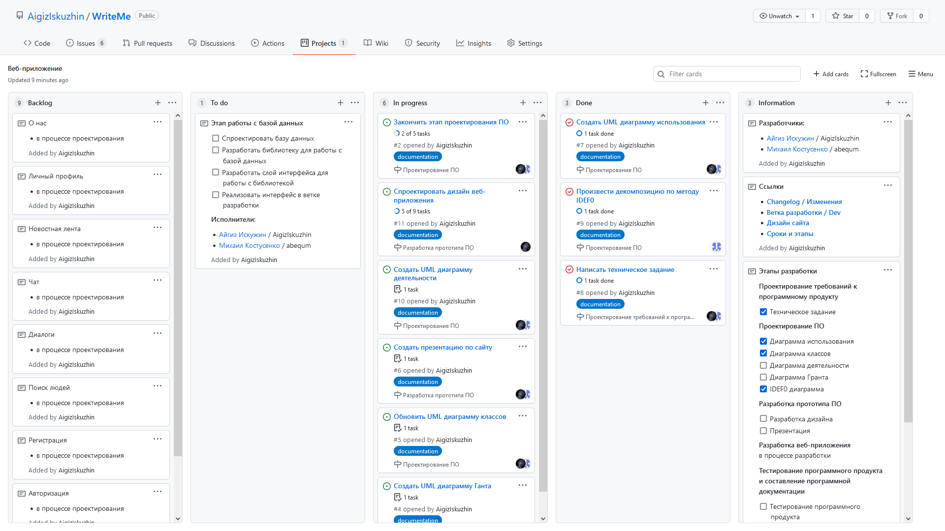

Slide 39
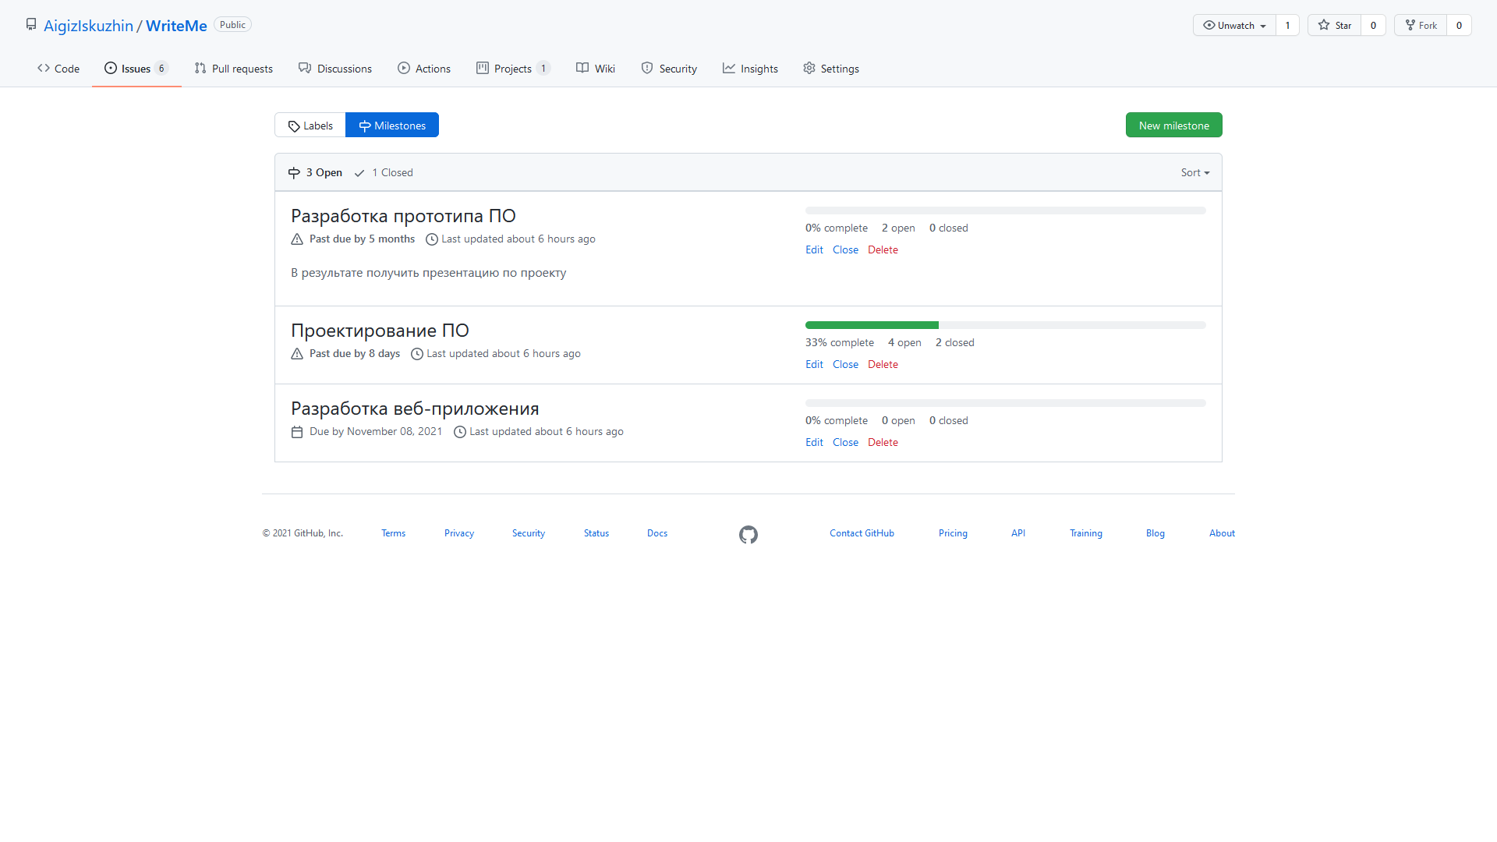

Slide 40
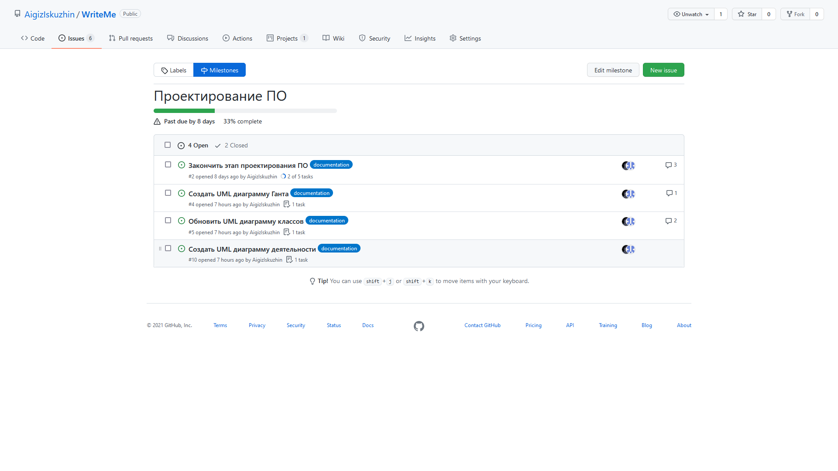

Slide 41









Стек технологий
Scrum методология разработки
Инструменты разработки веб-приложения
Проектирование ПО
Инструмент совместной разработки
Разработка прототипа ПО
Составление ТЗ

Slide 42
Спасибо за внимание

